Slide 1
Балалар бакчасында умк

Slide 2
Укыту-методик комплектлары
1 комплект – по обучению татароязычных детей русскому языку «Изучаем русский язык», творческая группа под руководством Гаффаровой Сабили Муллануровны;
2 комплект – по обучению русскоязычных детей татарскому языку «Татарча сөйләшәбез» - «Говорим по-татарски», творческая группа под руководством Зариповой Зифы Мирхатовны;
3 комплект – по обучению татароязычных детей родному языку «Туган телдә сөйләшәбез», творческая группа под руководством Хазратовой Файрузы Вакилевны;
4 комплект – для детей подготовительной к школе групп «Мәктәпкәчә яшьтәгеләр әлифбасы: авазларны уйнатып» (для татароязычных детей) автор Шаехова Резеда Камилевна, пособие «Раз – словечко, два - словечко» (занимательное обучение татарскому языку) автор Шаехова Резеда Камилевна.

Slide 3
«Татарча сөйләшәбез» - «Говорим по-татарски»
“Минем өем” (для средней группы)
“Уйный-уйный үсәбез”
(для старшей группы)
“Без инде хәзер зурлар -мәктәпкә илтә юллар”
(для подготовительной к школе группы)

Slide 4
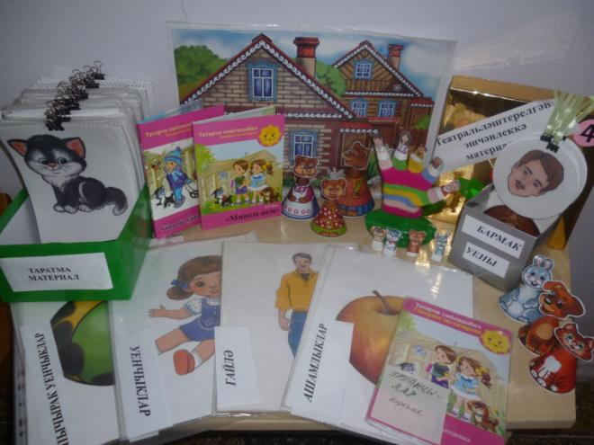
“Минем өем” (для средней группы)

Slide 5
УРТАНЧЫЛАР ТӨРКЕМЕ ӨЧЕН ТЕМАЛАР:
ГАИЛӘ
АШАМЛЫКЛАР
УЕНЧЫКЛАР
САННАР

Slide 6
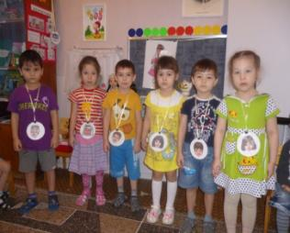
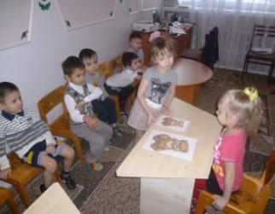
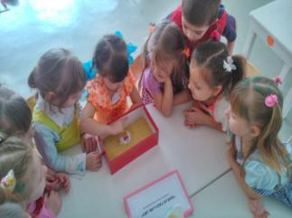
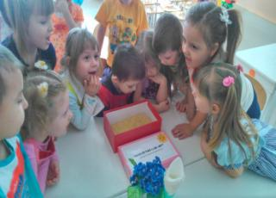
Уртанчылар төркеме

Slide 7
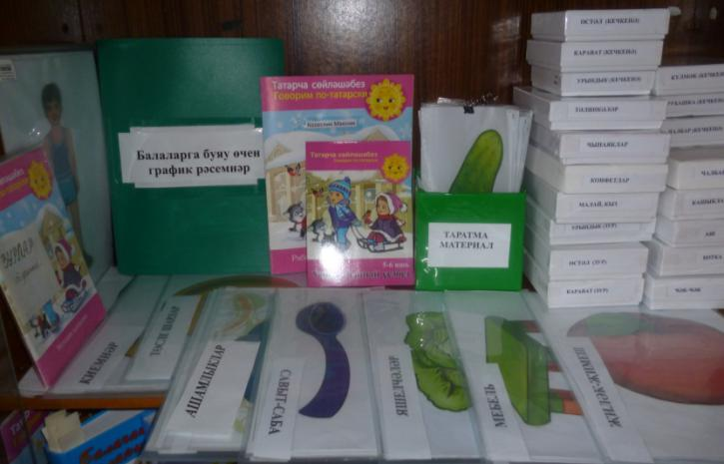
“Уйный-уйный үсәбез” (для старшей группы)

Slide 8
ЗУРЛАР ТӨРКЕМЕ ӨЧЕН ТЕМАЛАР:
ЯШЕЛЧӘЛӘР
АШАМЛЫКЛАР
САВЫТ-САБА
КИЕМНӘР
ШӘХСИ ГИГИЕНА
ӨЙ ҖИҺАЗЛАРЫ
БӘЙРӘМ “ТУГАН КӨН”
БӘЙРӘМ “САБАНТУЙ”

Slide 9
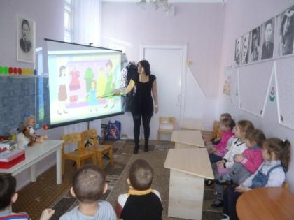
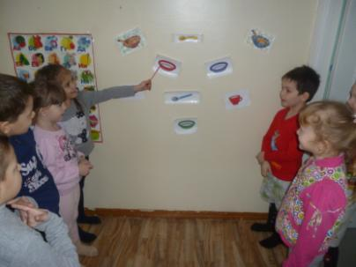
ЗУРЛАР ТӨРКЕМЕ

Slide 10
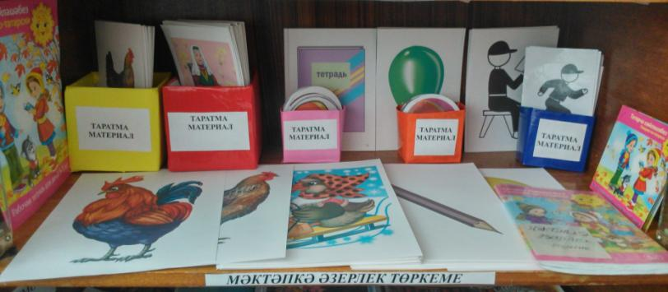
“Мәктәпкә илтә юллар” (для подготовительной к школе группы)

Slide 11
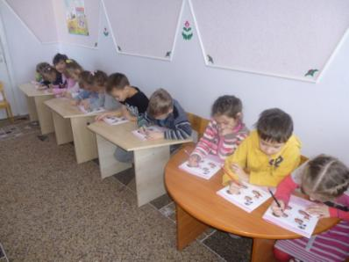
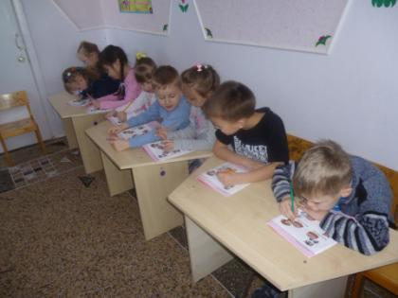
МӘКТӘПКӘ ӘЗЕРЛЕК ТӨРКЕМЕ

Slide 12
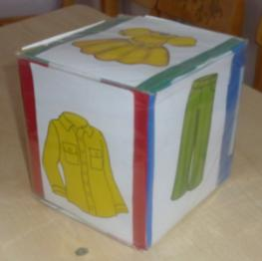
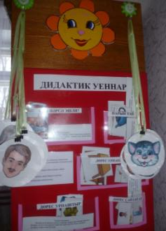
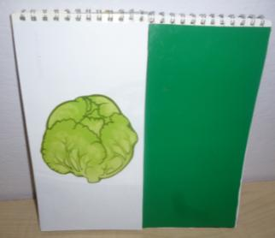
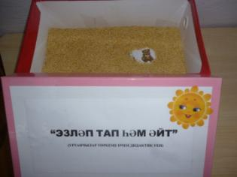
ДИДАКТИК УЕННАР
ШАКМАК “КИЕМНӘР”
“ЭЗЛӘП ТАП ҺӘМ ӘЙТ”
“ТӨСЕН ӘЙТ”

Slide 13
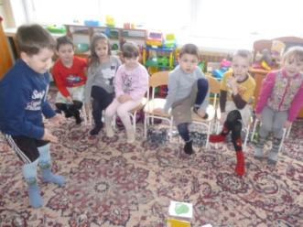
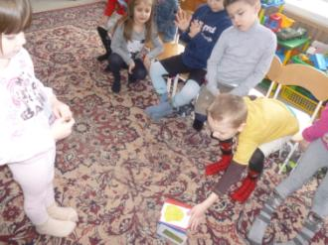
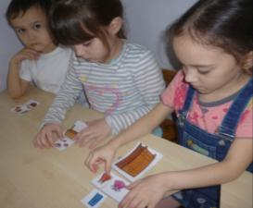
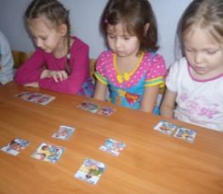
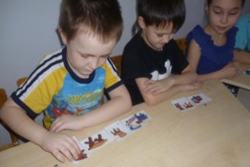
Балалар белән аерым эш

Slide 14
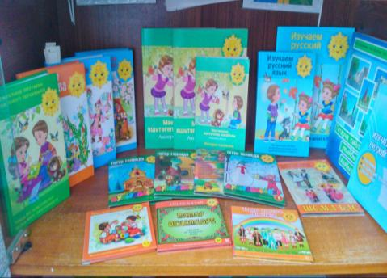
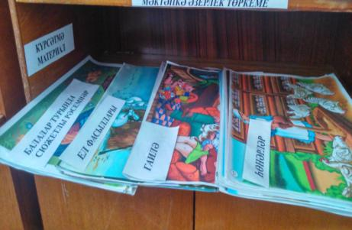
Демонстрацион материаллар

Slide 15
ИГЪТИБАРЫГЫЗ ӨЧЕН РӘХМӘТ!!!

